Slide 1



Проектирование автоматизированной системы управления дорожным движением
Члены команды «Хиккатон»
Курочкин Дмитрий Бровкин Артем Мнавер Анас Мельников Илья Лашко Григорий
Хакатон Транспорт и логистика

Slide 2


Кейс
Проектирование автоматизированной системы управления дорожным движением для Центра организации дорожного движения Правительства Москвы
Проблема
Комплексное развитие транспортной сферы в городе приводит к необходимости модернизации существующих алгоритмов управления транспортными потоками

Slide 3
1. Разработка алгоритма кэширования локальной программы
Модель решения:
Выполнить запрос
Определить фазу
Добавить к длине фазы 1
Через T_cycle повторений будет составлена локальная программа
Программа записывается в файл log.txt в формате json в бинарном виде
Особенности решения:
Чтобы определить длину фаз, можно проверять изменение фазы с периодичностью (T_cycle+1) и добавлять к времени текущей фазы 1.
Для определения уникальности текущей программы учитываем её id.

Slide 4
2. Разработка алгоритма синхронизации переключения текущей (рабочей) и применяемой программ
Модель решения:
Определить конец T_osn текущей программы
Поменять программу в момент T_prom
3)
Особенности решения:
T_osn – основное время фазы
T_prom – время на изменение фазы
Так как необходимо поменять программу на группе светофоров, мы ищем для них общее время завершения фазы, если его нет, то мы устанавливаем время фазы для всех одну, равную самому позднему времени конца фазы

Slide 5
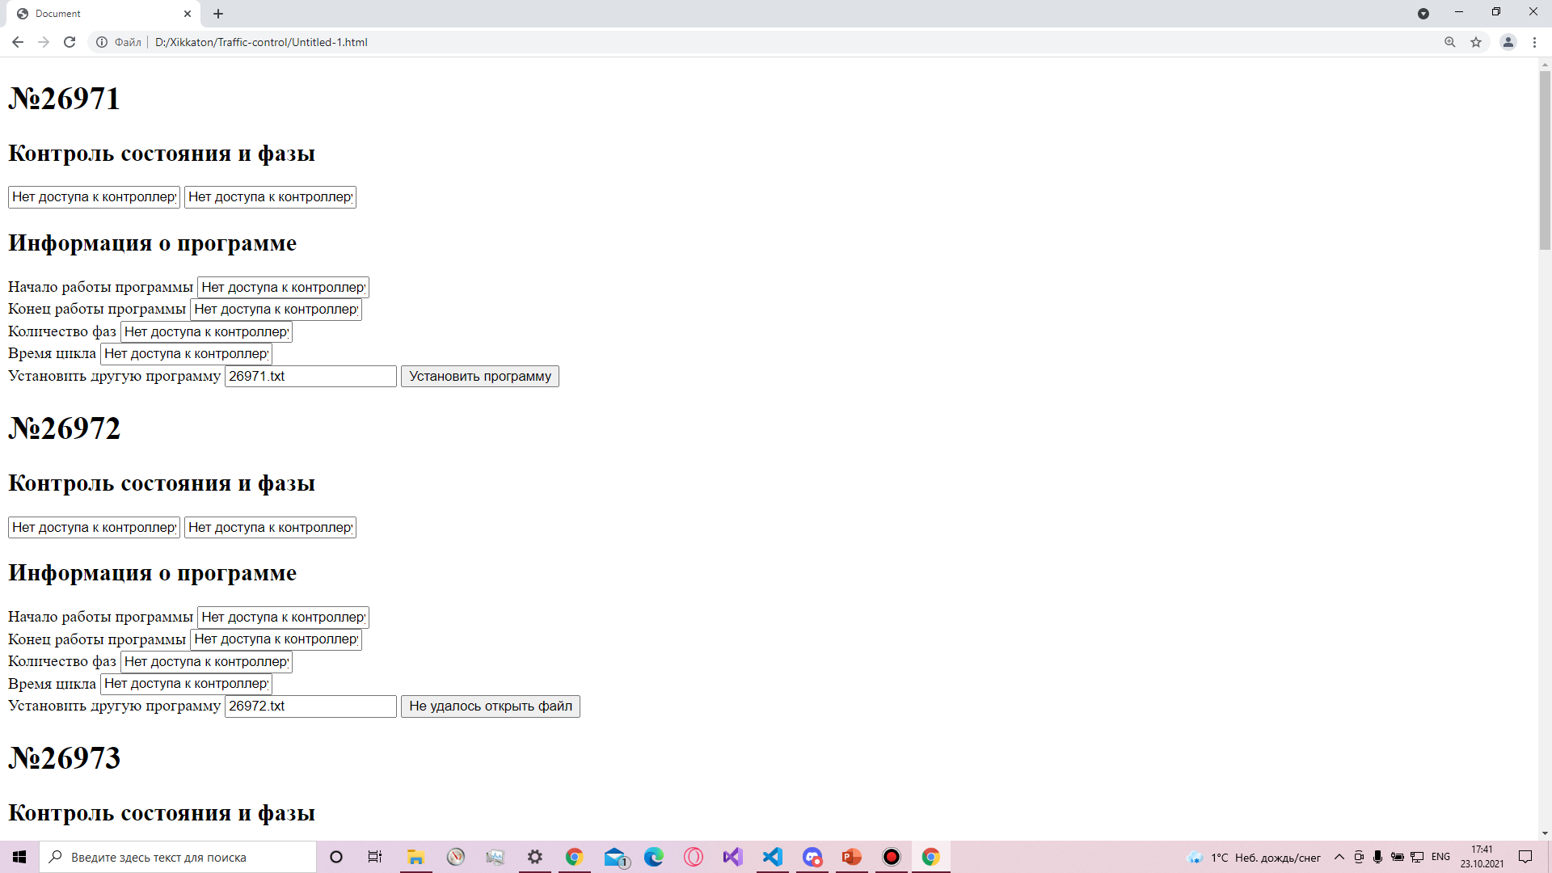
Демонстрация

